Slide 1
CUIDADO CRÍTICO
Visión General de la Nutrición Parenteral en el Paciente Crítico

Slide 2
Objetivos
Después de terminar esta sesión, los participantes serán capaces de:
Describir las indicaciones, el acceso, el monitoreo y las complicaciones de la nutrición parenteral
Explicar los efectos del déficit de energía y la ingesta proteica en pacientes críticamente enfermos
Identificar los roles apropiados para la nutrición parenteral en el paciente crítico
Notes:
Después de terminar esta sesión, los participantes serán capaces de:
Describir las indicaciones, el acceso, control y complicaciones de la nutrición parenteral.
Explicar los efectos de la insuficiencia de energía y la ingesta proteica en pacientes críticamente enfermos.
Identificar los roles apropiados para la nutrición parenteral en el paciente crítico.

Slide 3
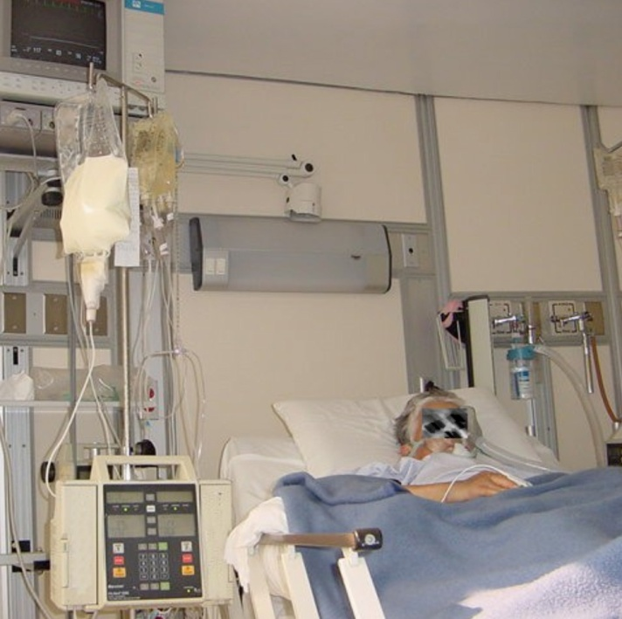
Nutrición parenteral
Suministra nutrientes por vía intravenosa a través de una vena periférica o central para proporcionar:
Nutrición suplementaria
Nutrición total
Cano NJM, et al. ESPEN Guidelines for Adult Parenteral Nutrition. Clin Nutr 2009;28:359-479.
Notes:
La nutrición parenteral es administrada por vía intravenosa. Se proporciona una nutrición completa o complementaria a los pacientes que no deben o no pueden ser alimentados por vía enteral.
Cano NJM, et al. ESPEN Guidelines for Adult Parenteral Nutrition. Clin Nutr 2009;28:359-479.

Slide 4
Indicaciones: nutrición parenteral
Tracto GI no funcional o inaccesible
Obstrucción intestinal completa
Síndrome de intestino corto (falla intestinal)
Fístulas enterocutáneas de alto gasto
Isquemia intestinal
Pacientes en desnutrición moderada o severa
Cuando la ingesta enteral es insuficiente, iniciar en las 24-72 horas después de la admisión
ESPEN Guidelines for Adult Parenteral Nutrition. Clin Nutr 2009;28:359-479.
McClave SA, et al. JPEN J Parenter Enteral Nutr 2009;33:277-316.
Notes:
Debido a los riesgos asociados, los expertos recomiendan que la nutrición parenteral se utilice sólo cuando el tracto gastrointestinal no es funcional o es inaccesible. Tales condiciones incluyen:
Obstrucción intestinal completa
Síndrome de intestino corto (insuficiencia intestinal)
Alto gasto de fístulas enterocutáneas
Isquemia intestinal instaurada
Además, cuando la ingesta oral o enteral es imposible o insuficiente, en pacientes con desnutrición moderada o severa, deben recibir nutrición parenteral dentro de 24-72 horas después del ingreso.
ESPEN Guidelines for Adult Parenteral Nutrition. Clin Nutr 2009;28:359-479.
McClave SA, Martindale RG, Vanek VW, et al. Guidelines for the provision and assessment of nutrition support therapy in the adult critically ill patient: Society of Critical Care Medicine (SCCM) and American Society for Parenteral and Enteral Nutrition (ASPEN). JPEN J Parenter Enteral Nutr 2009;33:277-316.

Slide 5
Acceso: nutrición parenteral
Acceso venoso central • A través de la vena cava superior - Nutrición parenteral total (NPT)
Acceso venoso periférico • A través de las venas periféricas - Nutrición parenteral periférica
Pittiruti M, et al. Clin Nutr 2009;28:365-377.
Notes:
El acceso para NP se puede clasificar en dos categorías:
Venoso central: acceso que permite la administración de nutrientes directamente en la vena cava superior o en la aurícula derecha. Este método de administración de NP ha sido llamado nutrición parenteral total (NPT).
Periférico: la colocación de un catéter en las venas que no sean la vena cava superior para el suministro de nutrientes. Este método se denomina nutrición parenteral periférica (NPP).
Pittiruti M, Hamilton H, Biffi R, et al. ESPEN Guidelines on Parenteral Nutrition: central venous catheters (access, care diagnosis and therapy of complications). Clin Nutr 2009;28:365-377.
5

Slide 6
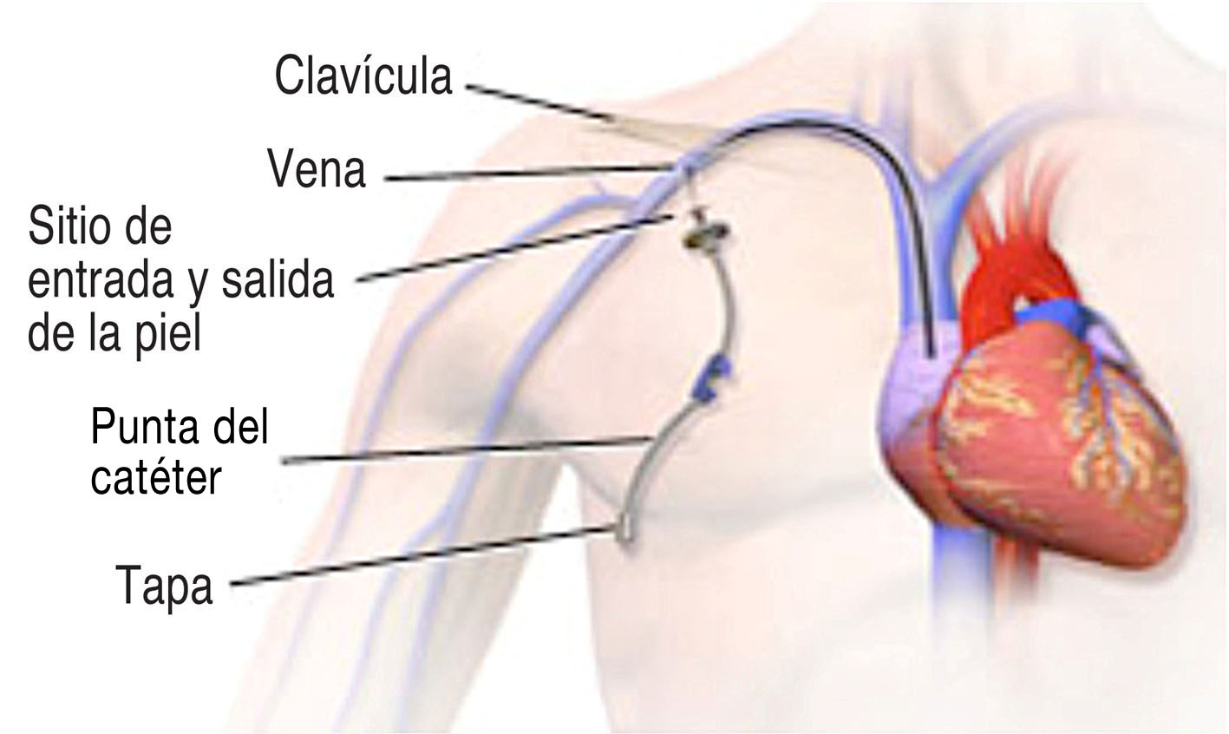
Acceso venoso central
Uso para soluciones con:
5 < pH ó pH > 9
Medicamentos > 500 mOsm/L
Soluciones de Nutrición Parenteral > 850 mOsm/L
Los catéteres venosos centrales son colocados en venas de gran tamaño
Pittiruti M, et al. Clin Nutr 2009;28:365-377.
Notes:
El acceso para NP se puede clasificar en dos categorías:
Venoso central: acceso que permite la administración de nutrientes directamente en la vena cava superior o en la aurícula derecha. Este método de administración de NP ha sido llamado nutrición parenteral total (NPT).
Periférico: la colocación de un catéter en las venas que no sean la vena cava superior para el suministro de nutrientes. Este método se denomina nutrición parenteral periférica (NPP).
Pittiruti M, Hamilton H, Biffi R, et al. ESPEN Guidelines on Parenteral Nutrition: central venous catheters (access, care diagnosis and therapy of complications). Clin Nutr 2009;28:365-377.
6

Slide 7
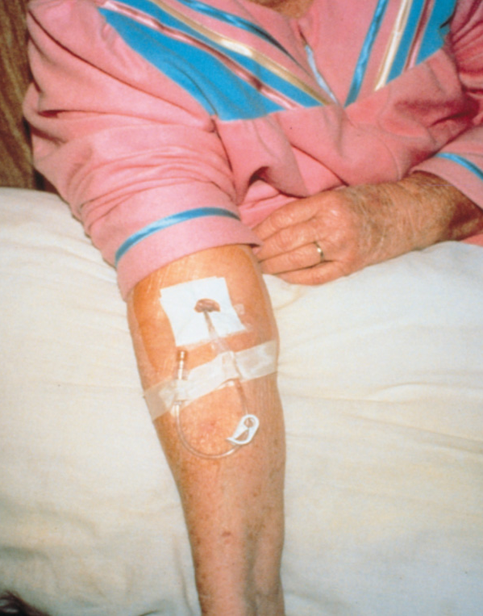
Sitios de acceso del catéter venoso central Y catéteres
Es preferida la vena subclavia
Catéteres de corta y media duración
Sin-túnel, percutáneos
Catéter Central de Inserción Periférica
CCIP interfiere con el uso
de la mano en la que se inserta
Pittiruti M, et al. Clin Nutr 2009;28:365-377.
Notes:
La vena subclavia es el sitio preferido para el acceso venoso central, pero pueden ser utilizados otros sitios venosos.
La selección de Catéter Venoso Central (CVC) se basa en parte en la duración esperada de la nutrición parenteral. El catéter sin túnel insertado por vía percutánea y el Catéter Central de Inserción Periférica (CCIP) son adecuados para el uso continuo de corto y mediano plazo (días). El CCIP está relacionado con menos complicaciones mecánicas e infecciones que el CVC. Típicamente se inserta en la vena cefálica o basílica y se avanza hasta la vena cava superior.
Debido a que el CCIP interfiere con el uso de la mano en la que se inserta, hace difícil el cuidado personal, lo cual puede ser una desventaja potencial para el cuidado en casa.
Pittiruti M, Hamilton H, Biffi R, et al. ESPEN Guidelines on Parenteral Nutrition: central venous catheters (access, care diagnosis and therapy of complications). Clin Nutr 2009;28:365-377

Slide 8
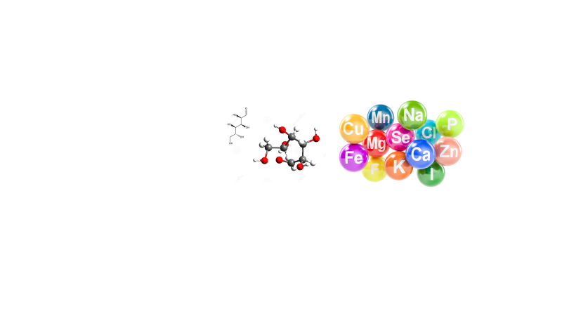
Nutrición parenteral complicaciones metabólicas
Más comunes en pacientes críticamente enfermos
Suministro de glucosa
Híper o hipoglicemia
Desequilibrio electrolítico
Hiperazoemia pre-renal
Alteraciones en el equilibrio ácido-base
Hartl WH, et al. Ger Med Sci 2009;7:Doc17. DOI: 10.3205/000076, URN: urn: nbn: de: 0183-0000768.
Notes:
Aunque la NP puede ser una terapia que salva vidas, se asocia con complicaciones graves. Las complicaciones metabólicas son más frecuentes en los pacientes críticamente enfermos y suelen estar relacionados con el suministro de glucosa (híper o hipoglicemia), desequilibrio electrolítico, retención de nitrogenados (azoemia prerrenal), y alteraciones en el equilibrio ácido-base.
Hartl WH, Jauch KW, Parhofer K, et al. Complications and monitoring - Guidelines on Parenteral Nutrition, Chapter 11. Ger Med Sci 2009;7:Doc17. DOI: 10.3205/000076, URN: urn: nbn: de: 0183-0000768.
8

Slide 9
Monitoreo de la nutrición parenteral
El monitoreo rutinario previene y permite la detección temprana de posibles complicaciones metabólicas
Glucosa
Balance de líquidos y electrolitos
Función renal y hepática
Triglicéridos
Notes:
9
El manejo adecuado de la NP requiere un monitoreo de rutina para prevenir las complicaciones y permitir la detección temprana de problemas. El control de parámetros, que se muestra en ésta diapositiva, incluye pruebas de laboratorio para detectar posibles problemas, como el desequilibrio de líquidos y electrolitos, híper o hipoglicemia, (más frecuente que con la nutrición enteral), trastornos hepáticos, y problemas de aclaramiento de triglicéridos.
Los pacientes requieren monitoreo menos frecuente después de haberse estabilizado la NP.

Slide 10
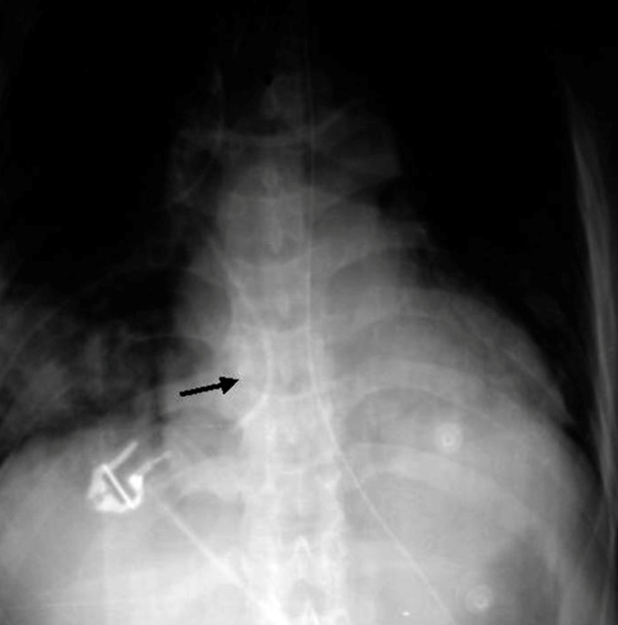
Complicaciones mecánicas Inserción del catéter
Neumotórax
Quilotórax
Hemotórax
Émbolo de aire
Punción arterial
Lesión nerviosa
Perforación vascular por CVC
mal posicionado
Krzywda EA, Edmiston CE. Parenteral nutrition access and infusion equipment. In: Merritt R, ed. The A.S.P.E.N. Nutrition Support Practice Manual, 2nd ed. Silver Spring, MD:A.S.P.E.N.; 2005;90-96.
Ukleja A, et al. Gastroenterol Clin North Am 2007;36:23-46.
Notes:
Los pacientes pueden sufrir complicaciones relacionadas con el catéter durante la inserción del mismo:
Neumotórax: laceración del parénquima pulmonario introducción de aire a través de la jeringa.
Quilotórax: punción o laceración del conducto torácico en un abordaje a la vena subclavia izquierda.
Hemotórax: La punción de una vena o arteria torácica durante la inserción.
Émbolo de aire: Entrada de aire a través de una aguja o catéter en el sistema vascular.
Punción arterial: punción arterial que puede ocurrir cuando hay una presión arterial baja (hipotensión o deshidratación) y el vaso sanguíneo se confunde con una vena.
Lesión nerviosa: El daño puede ocurrir cuando la anatomía no es clara y la identificación de la vena y el nervio es difícil.
Krzywda EA, Edmiston CE. Parenteral nutrition access and infusion equipment. In: Merritt R, ed. The A.S.P.E.N. Nutrition Support Practice Manual, 2nd ed. Silver Spring, MD:A.S.P.E.N.; 2005;90-96.
Ukleja A, Romano MM. Complications of parenteral nutrition. Gastroenterol Clin North Am 2007;36:23-46.
10

Slide 11
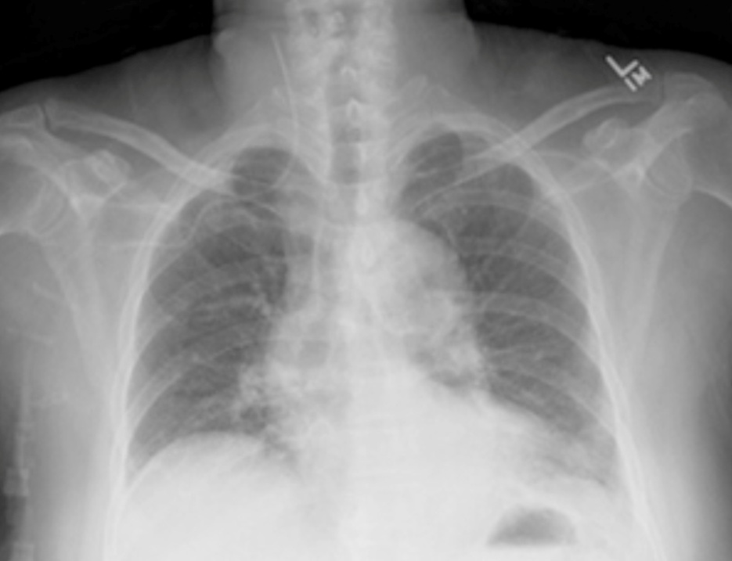
Complicaciones mecánicas relacionadas con el catéter
Mala posición del catéter
Flebitis
Trombosis
Oclusión del catéter
Ruptura del catéter
Embolismo
El CVC en un área de flujo sanguíneo bajo,
en vez de la vena cava superior,
aumenta el riesgo de trombosis del catéter
Ukleja A, et al. Gastroenterology Clin North Am 2007;36:23-46.
A.S.P.E.N. Board of Directors, the Clinical Guidelines Task Force. JPEN J Parenter Enteral Nutr 2002;26(1 Suppl):1SA-138SA.
Notes:
Las complicaciones mecánicas relacionadas con el catéter incluyen:
Mala posición del catéter: conduce el suministro de nutrientes en áreas distintas a la aurícula derecha.
Flebitis: problemas de presión debido al tamaño del catéter o la osmolaridad de la solución.
Trombosis: ocurre cuando hay un bajo flujo en el catéter en momentos en que la nutrición no pasa.
Oclusión del catéter: puede ser aguda o gradual y requiere remoción del catéter
Ruptura del catéter: debido al uso de jeringas de inyección forzada, técnica defectuosa en la inserción, lo cual lleva a una fuga de la solución
Émbolo: catéter de varios lúmenes o durante la inserción de la guía o durante el recambio en donde se permite la entrada de aire; puede ser asintomática o fatal dependiendo de la cantidad.
Ukleja A, Romano MM. Complications of parenteral nutrition. Gastroenterol Clin North Am 2007;36:23-46.
ASPEN Board of Directors, the Clinical Guidelines Task Force. Guidelines for the use of parenteral and enteral nutrition in adult and pediatric patients. JPEN J Parenter Enteral Nutr. 2002;26(1 Suppl):1SA-138SA.

Slide 12
Prevención de complicaciones mecánicas relacionadas con el catéter
Desarrollo y seguimiento de protocolos, basados en la evidencia
Preparación del catéter
Inserción
Mantenimiento
Generar entrenamiento contínuo al personal
Asegurar una adecuada hidratación antes del procedimiento
Evaluación radiológica durante y después de la inserción
Ukleja A, et al. Gastroenterol Clin North Am 2007;36:23-46.
A.S.P.E.N. Board of Directors, the Clinical Guidelines Task Force. JPEN J Parenter Enteral Nutr 2002;26(1 Suppl):1SA-138SA.
Notes:
Los médicos pueden prevenir y tratar los problemas mecánicos de la inserción del catéter con cuidado y realizando seguimiento de protocolos basados en la evidencia para la preparación e inserción del catéter, su mantenimiento y proporcionando capacitación continua al personal. Los médicos también pueden ayudar a prevenir las complicaciones:
Asegurándose que el paciente esté adecuadamente hidratado antes del procedimiento.
Realizando evaluación radiológica durante y después de la inserción del catéter.
Ukleja A, Romano MM. Complications of parenteral nutrition. Gastroenterol Clin North Am 2007;36:23-46.
ASPEN Board of Directors, the Clinical Guidelines Task Force. Guidelines for the use of parenteral and enteral nutrition in adult and pediatric patients. JPEN J Parenter Enteral Nutr. 2002;26(1 Suppl):1SA-138SA.

Slide 13
Complicaciones infecciosas - causas
Colonización de la piel y migración microbiana a lo largo del tracto del catéter
Infección de la herida
Infección del recubrimiento de fibrina
Colonización de los equipos de administración o de los puertos
Siembra de fuentes remotas
Soluciones contaminadas
Las complicaciones infecciosas asociadas a los dispositivos intravasculares pueden ser letales
Sacks GL, Mayhew S, Johnson D. Parenteral nutrition implementation and management. In: Merritt R. The A.S.P.E.N. Nutrition Support Practice Manual,
2nd ed. Silver Spring, MD:A.S.P.E.N.;2005;108-117.
Notes:
Las complicaciones infecciosas pueden surgir por la colonización en la piel y la migración microbiana a lo largo del tracto de la herida de la piel o por la infección del recubrimiento de fibrina. Otras causas incluyen:
La colonización microbiana del dispositivo.
La siembra de fuentes remotas (tal como una vaina de fibrina infectada).
Suministro de soluciones contaminadas con nefastas consecuencias por los resultados potencialmente letales de la NP relacionados con las complicaciones infecciosas.
Sacks GL, Mayhew S, Johnson D. Parenteral nutrition implementation and management. In: Merritt R, ed. The A.S.P.E.N. Nutrition Support Practice Manual, 2nd ed. Silver Spring, MD:A.S.P.E.N.;2005;108-117

Slide 14
Prevenir complicaciones infecciosas relacionadas con el catéter
Uso recomendado
Catéteres tunelizados e implantables (largo plazo)
Uso de catéteres de recubrimiento antimicrobiano
Catéteres de un solo lumen
CCIP
Veno-punción guiada por ultrasonido
Elegir un sitio de inserción apropiado
Aplicar una política de lavado de manos
Asegurar el entrenamiento del personal
Pittiruti M, et al. Clin Nutr 2009;28:365-377.
Notes:
La Sociedad Europea de Nutrición Parenteral y Enteral (ESPEN) recomienda el uso de estos métodos para la prevención de complicaciones infecciosas derivadas de la colocación del catéter:
El uso de catéteres tunelizados e implantables (su valor se ha demostrado en el uso a largo plazo); catéter de recubrimiento antimicrobiano (sólo en uso a corto plazo); catéteres de un solo lumen, catéteres centrales insertados periféricamente (CCIP), venopunción guiada por ultrasonido.
Elegir un sitio de inserción adecuado.
Aplicar una política de lavado de manos.
Asegurar el entrenamiento de rutina del personal.
Pittiruti M, Hamilton H, Biffi R, et al. ESPEN Guidelines on Parenteral Nutrition: central venous catheters (access, care diagnosis and therapy of complications). Clin Nutr 2009;28:365-377.

Slide 15
Prevenir complicaciones infecciosas
Manejo del sitio de inserción
Use las barreras máximas de precaución durante la inserción.
Use clorhexidina al 2% como antiséptico
Cubrir el sitio de manera apropiada
Pittiruti M, et al. Clin Nutr 2009;28:365-377.
Notes:
15
15
Preparar el lugar de inserción, esto puede ayudar a prevenir complicaciones infecciosas.
Tomar las precauciones máximas de barrera durante la inserción del catéter.
Usar 2% de clorhexidina como antiséptico.
Cubrir el sitio de salida de manera apropiada.
Pittiruti M, Hamilton H, Biffi R, et al. ESPEN Guidelines on Parenteral Nutrition: central venous catheters (access, care diagnosis and therapy of complications). Clin Nutr 2009;28:365-377.

Slide 16
Prevenir complicaciones infecciosas manejo del dispositivo
Desinfectar conectores, puertos y llaves de paso
Cambiar periódicamente los equipos de administración
Cambiar los apósitos oclusivos usando técnicas asépticas estrictas
Irrigar el catéter de larga duración antes y después de cada uso
Usar heparina si el catéter no tiene válvula sensible a la presión
Pittiruti M, et al. Clin Nutr 2009;28:365-377.

Slide 17
Prevenir complicaciones infecciosas procedimientos no efectivos
Colocar filtros en línea
Reemplazar rutinariamente las líneas centrales
Profilaxis antibiótica
Usar rutinariamente heparina
Pittiruti M, et al. Clin Nutr 2009;28:365-377.
Notes:
Estos procedimientos no son eficaces para reducir el riesgo de infección:
Colocación de filtros en línea
Reemplazar rutinariamente las líneas centrales.
La profilaxis antibiótica.
El uso rutinario de la heparina.
Pittiruti M, Hamilton H, Biffi R, et al. ESPEN Guidelines on Parenteral Nutrition: central venous catheters (access, care diagnosis and therapy of complications). Clin Nutr 2009;28:365-377.
17

Slide 18
El rol de la complementación con nutrición parenteral en pacientes críticamente enfermos
Notes:
18
Hemos hablado de algunos antecedentes respecto a las indicaciones de nutrición parenteral y su administración. Ahora echemos un vistazo más de cerca al papel de la nutrición parenteral complementaria en el tratamiento nutricional de los pacientes críticos.
Las enfermedades críticas tienen diferentes objetivos nutricionales para los pacientes. Para los médicos, el desafío es cómo determinar mejor esas metas. Sabemos que existe una relación entre las calorías/proteínas y los resultados clínicos (mortalidad) y que esta relación está influida por el riesgo nutricional. También sabemos que el Índice de Masa Corporal (IMC) ayuda a definir el riesgo nutricional crónico.
La nutrición parenteral suplementaria se define como aquella nutrición parenteral que se adiciona a la nutrición enteral cuando esta última es insuficiente.
Se considera una terapia de escalonamiento (step-up) o también llamada de nivelación (top-up) cuando el soporte nutricional enteral completo no es posible o no logra cumplir con los objetivos nutricionales.
Russell MK, et al. Supplemental Parenteral Nutrition: Review of the Literature and Current Nutrition Guidelines. Nutr Clin Pract 2018, 33 (3): 359-369

Slide 19
La nutrición con cantidades óptimas de proteína y calorías reduce la mortalidad en pacientes con ventilación mecánica
Estudio observacional prospectivo de cohorte
886 pacientes mecánicamente ventilados en UCI que se prevé que necesiten nutrición artificial por > 7 a 10 días
Historia metabólica del paciente; objetivo mínimo de proteína de 1.2 g/kg/d
La ingesta acumulada de Calorías/Proteínas se registró durante el período de ventilación mecánica
Weijs PJ, et al. JPEN J Parenter Enteral Nutr 2012;36:60-68.
Notes:
Weijs y sus colegas realizaron este estudio para evaluar los efectos de una nutrición óptima sobre mortalidad a los 28 días en 886 pacientes de UCI con ventilación mecánica en quienes se pronosticaba que necesitarían una nutrición artificial por más de 7 a 10 días. Los investigadores basaron la prescripción de calorías en la historia metabólica del paciente. La ingesta óptima de proteínas fue estimada sobre la base de 1,2 g de proteína/kg de peso corporal. La ingesta acumulativa de calorías y proteínas se registró durante todo el período de la ventilación mecánica.
Weijs PJ, Stapel SN, de Groot SD, et al. Optimal protein and energy nutrition decreases mortality in mechanically ventilated, critically ill patients: a prospective observational cohort study. JPEN J Parenter Enteral Nutr 2012;36:60-68.
19

Slide 20
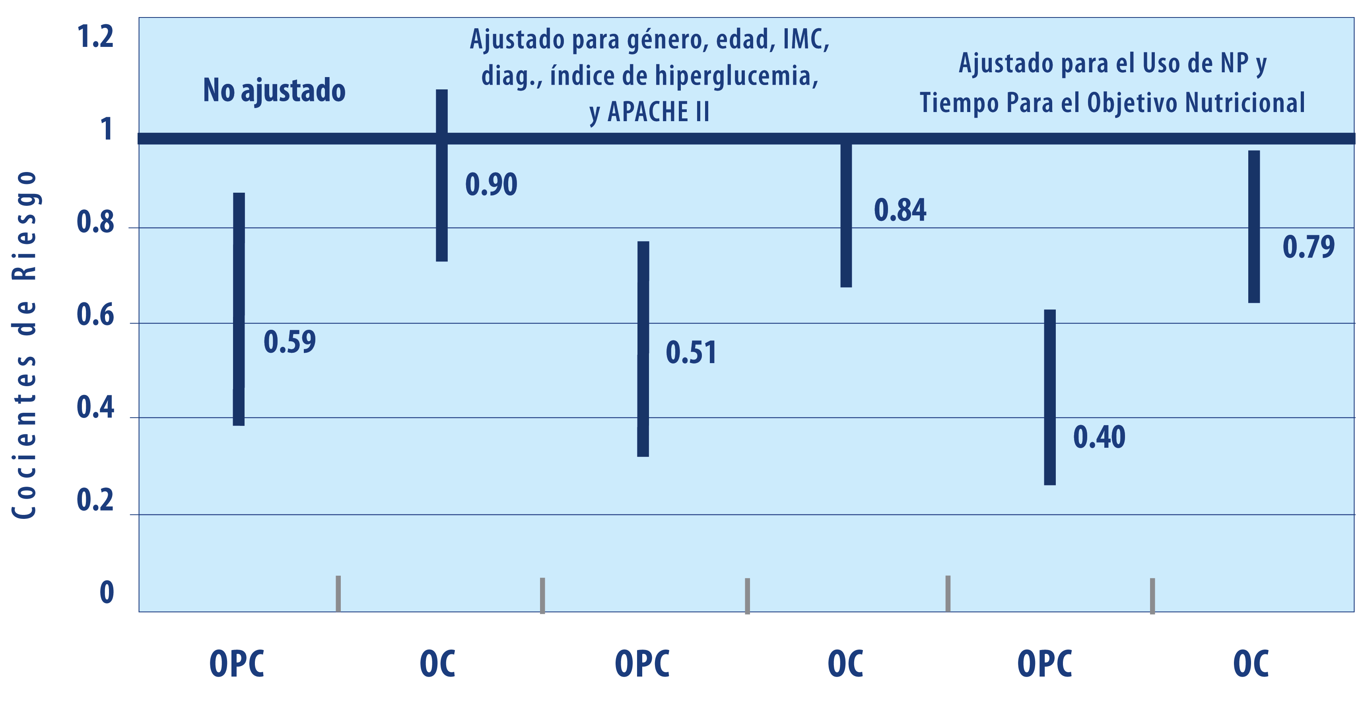
Al lograr objetivos de proteína/calorías se reduce el riesgo de mortalidad al día 28 en los pacientes de UCI
OPC- Logro del objetivo de proteínas y calorías
OC- Logro del objetivo de calorías solamente
Weijs PJ, et al. JPEN J Parenter Enteral Nutr 2012;36:60-68.
Notes:
Los cocientes de riesgo (95% intervalo de confianza) para la mortalidad a los 28 días en el grupo que alcanzó los objetivos de energía y proteínas fueron 0,47 (desde 0,31 hasta 0,73) y para el grupo que sólo alcanzó los objetivos a partir de las calorías fue de 0,83 (0,67 a 1,01).
Los autores concluyeron que alcanzar los objetivos de proteína y calorías está asociado con una disminución a los 28-días de la mortalidad en un 50%. Alcanzar los objetivos de calorías solamente NO se asocia con mortalidad reducida.
Weijs PJ, Stapel SN, de Groot SD, et al. Optimal protein and energy nutrition decreases mortality in mechanically ventilated, critically ill patients: a prospective observational cohort study. JPEN J Parenter Enteral Nutr 2012;36:60-68.

Slide 21
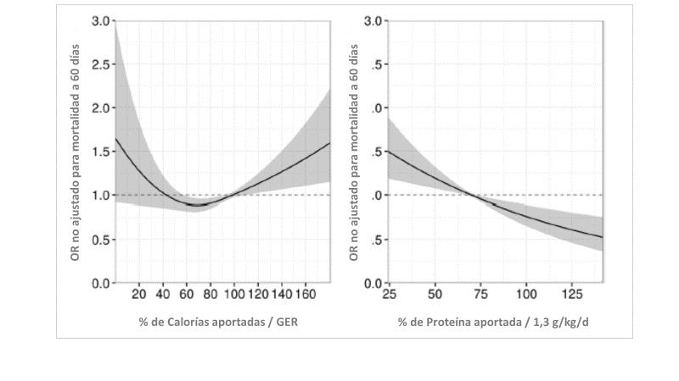
Sobrevida a 6 meses en pacientes críticos según la dosis aportada de calorías y proteína
Zusman. et al. Crit Care 2016, 20: 367 DOI 10.1186/s13054-016-1538-4
Notes:
En este estudio de una cohorte retrospectiva que incluyó 1171 pacientes entre 2003 y 2015, se correlacionó la sobrevida a 6 meses de pacientes con enfermedades críticas con la cantidad de calorías aportadas como porcentaje del objetivo nutricional establecido por calorimetría indirecta y 1,3 g/kg/d de proteína, respectivamente.
La proporción de calorías administradas/GER tuvo una relación lineal significativa (p<0,001) con la mortalidad después del ajuste de otras variables. El incremento en el aporte se correlacionó con mejor sobrevida hasta un 70% del GER. No obstante, a partir del 70% de aporte calórico en adelante la mortalidad se incrementó, dando un comportamiento en U a este parámetro (gráfica del lado izquierdo). De igual manera, el aporte de calorías entre el 70 y el 100% del GER medido por calorimetría indirecta se correlacionó con mayor tiempo de estancia en ventilación mecánica y en la unidad de cuidado intensivo.
En el caso de las proteínas, los aportes superiores al 75% de la meta establecida de 1,3 g/kg/d mostraron de manera progresiva un descenso en la mortalidad (p=0,02). Este beneficio se tradujo en un incremento de 1% de mortalidad por cada gramo extra de proteína aportado (gráfica del lado derecho).
Se concluye que tanto el aporte calórico en defecto como en exceso, se correlacionan con incrementos de la mortalidad, mientras que el aporte adecuado de proteínas se correlaciona con una mejor sobrevida a 6 meses.
Zusman. et al. Resting energy expenditure, calorie and protein consumption in critically ill patients: a retrospective cohort study. Crit Care 2016, 20: 367 DOI 10.1186/s13054-016-1538-4.

Slide 22
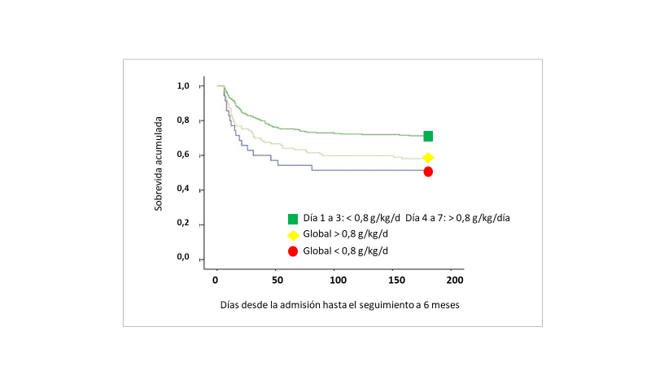
Estudio PROTINVENT – menos proteína en las primeras 72 horas
Koekkoek K. et al. Clin Nutr 2019, 38: 883-880
Notes:
El aporte de nutrientes durante las fases iniciales de la enfermedad crítica sigue siendo un tema de controversia.
Este estudio evaluó los tiempos de administración de proteína con los desenlaces de pacientes con requerimiento prolongado de ventilación mecánica.
Se recolectaron datos de manera retrospectiva de 445 pacientes que cumplieron con los criterios de inclusión (adultos, ventilación mecánica por mínimo 7 días). Se dividieron los pacientes en tres grupos de acuerdo con la dosis de proteína suministrada:
< 0,8/g/kg/d
0,8 – 1,2 g/kg/d
> 1,2 g/kg/d
Objetivo: correlacionar la dosis y momento de administración de proteína con la mortalidad a 6 meses.
Resultados:
La administración de proteína < 0,8/g/kg/d en los primeros 3 días y > 0,8 g/kg/d después de 3 días se correlacionaron con las tasas más bajas de mortalidad a 6 meses, en comparación con el aporte global de proteína > 0,8 g/Kg/d (p<0,001).
La combinación tiempo-dosis de proteína que mostró la mortalidad más baja fue cuando se aportó < 0,8/g/kg/d en los primeros 2 días , seguido por 0,8 – 1,2 g/kg/d en los días 3 a 5 y finalmente > 1,2 g/kg/d después del día 5.
El aporte global < 0,8/g/kg/d se asoció con las mortalidades más elevadas en UCI, hospitalaria y a 6 meses.
Conclusión:
El aporte limitado de proteína durante las primeras 72 horas de estancia en la UCI se correlaciona con mejor posibilidad de sobrevida que un aporte global mayor a 0,8 g/kg/día durante toda la estancia.
Una explicación probable a este hallazgo puede relacionarse con el deterioro de la autofagia en las fases iniciales de la enfermedad como resultado de un aporte elevado de nutrientes.
Koekkoek K. et al. Timing of PROTein INtake and clinical outcomes of adult critically ill patients on prolonged mechanical VENTilation: The PROTINVENT
retrospective study. Clin Nutr 2019, 38: 883-880

Slide 23
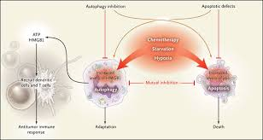
Autofagia – un mecanismo de supervivencia durante la enfermedad crítica
Apoptosis: activación de la muerte celular programada (linfocitos, células intestinales y posiblemente endoteliales). Conlleva a inmunosupresión.
Autofagia: proceso de reorganización celular en células de la respuesta inmune donde se remueven componentes celulares deteriorados, microorganismos y depósitos excesivos de carbohidratos o grasa. Previene la muerte celular apoptótica y mantiene la homeostasia celular.
Regulación de la autofagia
Estímulo: ayuno, estrés oxidativo, glucagón, glutamina
Inhibición: alimentación, insulina hiperglicemia y administración excesiva de nutrientes
Zang L, Yuhang AI.
Experimental and therapeutic medicine.2016, 11: 1159 -1167
Notes:
La autofagia o la apoptosis son las alternativas de la célula frente a una noxa para definir su muerte o su reparación. El balance entre los dos procesos puede ser crucial para determinar la respuesta inmunológica y adaptativa durante la sepsis.
Apoptosis: activación de la muerte celular programada. Afecta linfocitos, células intestinales y posiblemente endoteliales. Conlleva a inmunosupresión conllevando a la incapacidad de erradicar el foco infeccioso y aumentando la posibilidad de una infección secundaria.
Autofagia: proceso de reorganización celular en células de la respuesta inmune donde se remueven componentes celulares deteriorados, microorganismos y depósitos excesivos de carbohidratos o grasa. Previene la muerte celular apoptótica y mantiene la homeostasia celular.
Regulación de la autofagia:
- Estímulo: ayuno, estrés oxidativo, glucagón, glutamina
- Inhibición: alimentación, insulina hiperglicemia y administración excesiva de nutrientes
Zang L, Yuhang AI. Restoration of immune homeostasis by autophagy. Experimental and therapeutic medicine.2016, 11: 1159 -1167

Slide 24
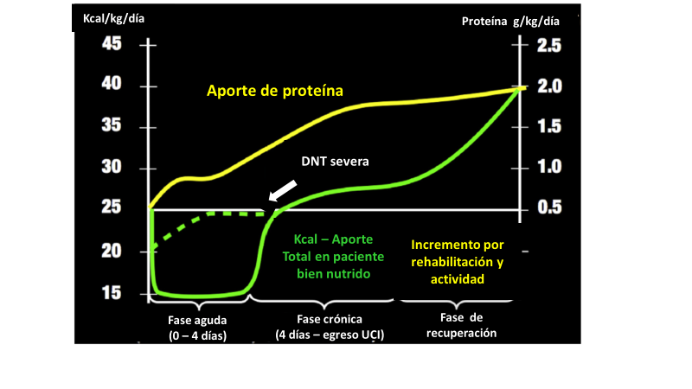
Terapia guiada por metas nutricionales en sepsis
Adaptado de: Wishmeyer PE. Crit Care Clin 2017. http://dx.doi.org/10.1016/j.ccc.2017.08.0087
Notes:
Los objetivos o metas nutricionales pueden variar de acuerdo con la fase de la enfermedad crítica en que se encuentra el paciente, así como también según la patología que origina el estado crítico y el estado nutricional previo del paciente.
La gráfica muestra los objetivos nutricionales para pacientes con sepsis en cuanto a calorías totales y proteínas.
La desnutrición previa conlleva una pérdida de la capacidad de generar energía durante la fase inicial de la enfermedad crítica por deterioro en los depósitos de sustratos relacionados con la gluconeogénesis. Lo anterior obliga a lograr más rápidamente el aporte de calorías con respecto al objetivo nutricional (línea blanca punteada). Una vez superadas las fases iniciales de la enfermedad, los incrementos aumentan por la actividad y rehabilitación del paciente que entra en una fase de anabolismo. Se acepta que el hipermetabolismo puede prolongarse hasta por dos años después de superada la enfermedad aguda, siendo incluso necesario el uso de suplementos nutricionales orales de manera ambulatoria por períodos prolongados.
Wishmeyer PE. Nutrition Therapy in Sepsis. Crit Care Clin 201http://dx.doi.org/10.1016/j.ccc.2017.08.0087.

Slide 25
La complementación tardía de NE con NP está asociada con mejores resultados clínicos que la complementación temprana (estudio EPANIC) - RESULTADOS
Resultados Primarios | Grupo de iniciación tardía (n = 2328) | Grupo de iniciación temprana (n = 2312) | Valor P
Estancia* hospitalaria en UCI, días | 3 (2-7) | 4 (2-9) | 0.02
Selección de Resultados Secundarios
Infecciones nuevas, n (%) | 531 (22.8) | 605 (26.2) | 0.008
Proteína C-reactiva mg/L* | 190.6 (100.8-263.2) | 159.7(84.3-243.5) | <0.001
Pacientes que requieren ventilación mecánica no > 2 días (%) | 846 (36.3) | 930 (40.2) | 0.006
Duración de la terapia de remplazo renal*, días | 7 (3–16) | 10 (5–23) | 0.008
Estancia hospitalaria*, días | 14 (9–27) | 16 (9–29) | 0.004
Incremento total de los costos en salud*, Euros | 16,863 (8,793–17,774) | 17,973 (8,749–18,677) | 0.04
n =2328
n =2312
Casaer MP, et al. N Engl J Med 2011;365(6):506–517.
Notes:
Se analizan a continuación 3 estudios sobre nutrición parenteral suplementaria en pacientes de unidad de cuidado intensivo (EPANIC, TICACOS y SPN SPN-2).
Estudio EPANIC
EPaNIC trial: Early parenteral Nutrition Completing Enteral Nutrition in Adult Critically ill patients
Diseño: estudio prospectivo multicéntrico aleatorizado para comparar inicio temprano en primeras 48 horas de NPT vs. tardío 8 días en pacientes con nutrición enteral insuficiente. Pretende dar respuesta a la controversia ASPEN ESPEN con respecto a la iniciación de NPS en pacientes con NE insuficiente (es preciso decir que esta controversia se centraba sobre pacientes NO desnutridos, y por esto excluyen pacientes con DNT crónica).
Resultados: grupo tardío menores infecciones 22,8 vs. 26,2 (p=0,008), menor requerimiento de días de ventilador, menos días de terapia de reemplazo renal, menor colestasis y menores costos de hospitalización $ 1.600 US$. No diferencias en mortalidad UCI, hospital y a 90 días.
Conclusión: iniciación tardía de NP se relacionó con recuperación más rápida y menores complicaciones, por lo cual se recomienda.
Críticas al EPANIC:
Descartó pacientes con malnutrición crónica (IMC < 17)
Aporte proteico extremadamente bajo de 0,48 gr/kg de peso en ambos grupos.
Incluyó solo pacientes de bajo riesgo de mortalidad en UCI (estancia menor de días y ventilación mecánica de menos de 2 días)
Los pacientes recibieron control glicémico estrecho y solución con vitaminas, trazas y electrolitos en ambos grupos, medidas que no son de manejo estándar en UCIs.
Hubo sobrealimentación por administración de glucosa al inicio.
Pacientes de cirugía cardíaca sin indicación de soporte nutricional (estancias cortas en UCI)
Punto principal:
El suministro agresivo de calorías a través de NP no parece ser beneficiosa en la reducción de mortalidad, para pacientes de baja mortalidad y no desnutridos.
Casaer MP, Mesotten D, Hermans G, et al. Early versus late parenteral nutrition in critically ill adults. N Engl J Med 2011;365:506-517.

Slide 26
La NE suplementada con NP se asocia con mejores resultados clínicos en pacientes de
alto riesgo (estudio TICACOS)
Objetivos
Evaluar los resultados en pacientes críticos quiénes reciben soporte nutricional guiado por mediciones repetidas de GER en comparación con una sola medición inicial basada en el peso
Sujetos
Pacientes ventilados mecánicamente en los que se espera que su estancia en UCI sea > 3 días
Diseño
Grupos de tratamiento:
Calorías ajustadas (GER mediciones repetidas utilizando calorimetría indirecta) (n = 65)
Control (calorías objetivo basado en solo el peso) (n = 65)
NP complementaria a la EN cuándo los objetivos de calorías no se cumplen
Resultados
Supervivencia hospitalaria
Singer P, et al. Intensive Care Med 2011;37(4):601-609.
GER= gasto energético en reposo
TICACOS = Tight Calorie Control Study
Notes:
Punto principal:
El déficit de energía puede conducir a resultados negativos.
TICACOS = Estudio de control calórico estrecho
Singer P, et al. Inten Care Med 2011;37(4):601-609.

Slide 27
La NP complementaria a la NE está asociada con mejores resultados clínicos en los pacientes de alto riesgo (estudio TICACOS) - RESULTADOS
Parámetros Nutricionales | Grupo Estudio (n = 56) | Grupo Control (n = 56) | Valor P
Calorías promedio suministradas/día (kcal/día) Enteral Parenteral | 2086 ± 460 1515 ± 756 571 ± 754 | 1480 ± 356 1316 ± 456 164 ± 294 | 0.01 0.09 0.001
Mortalidad hospitalaria, n (%) | 16 (28.5) | 27 (48.2) | 0.023
Sobrevida a 60 días | 57.9 ± 9.9% | 48.1 ± 7.6% | 0.023
TICACOS = Tight Calorie Control Study
Singer P, et al. Intensive Care Med 2011;37(4):601-609.
Notes:
Estudio TICACOS
Punto principal
El suministro de calorías se mejora usando la NP como complemento y se asocia con mejores resultados clínicos, específicamente menor mortalidad hospitalaria, en pacientes de alto riesgo en estado crítico.
Singer P, et al. Inten Care Med. 2011;37(4):601-9.

Slide 28
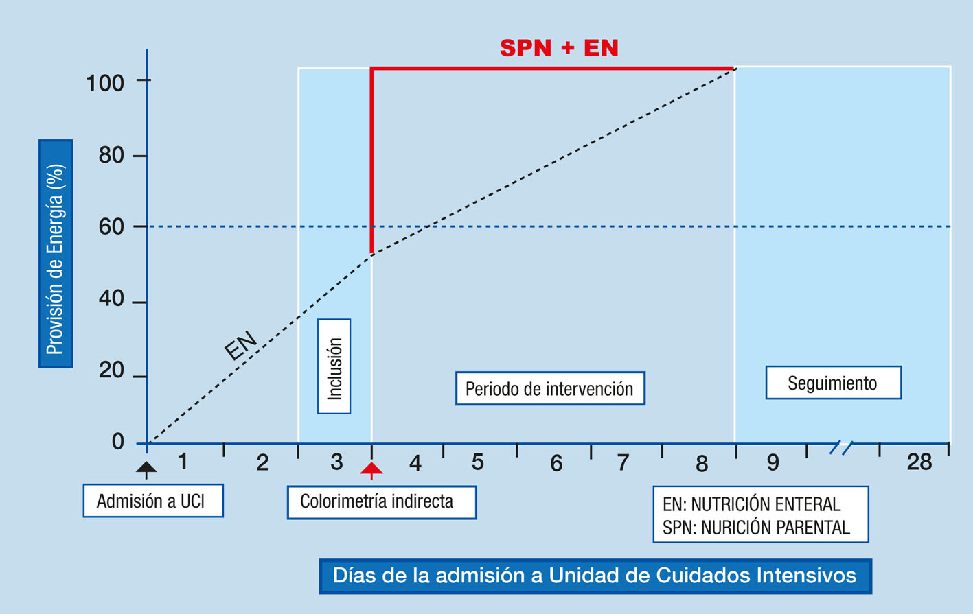
Estudio suizo de nutrición parenteral complementaria
Estudio prospectivo controlado aleatorizado en 305 pacientes de dos UCI
Intervención: nutrición parenteral complementaria día 4 a 8 en caso de NE < 60% a las 72 horas de ingreso
Aporte calórico 28 kcal/kg vs. 20 kcal/kg
Reducción significativa de infección nosocomial entre los días 8 y 28: 27% vs. 38% (p=0.038)
Mortalidad reducida de acuerdo a lo esperado por severidad de la enfermedad
Impacto en el desenlace
Costo-efectividad
SPN 2 trial (2018): mejor desempeño del sistema inmunitario, menor inflamación sistémica y una tendencia a una menor pérdida de masa muscular.
Heidegger CP et al Lancet 2013, 381, 385393
Berger MM, et al. Clin Nutr 2018 doi:10.1016/j.clnu.2018.10.023.
.
Notes:
Este estudio prospectivo controlado aleatorizado en 305 pacientes de dos unidades de cuidado intensivo tomó como criterios de ingreso los siguientes factores:
Pacientes con nutrición enteral con menos del 60% de aporte con respecto a la meta de acuerdo a guías de manejo de la Sociedad Europea de Nutrición Clínica (ESPEN) al día 3 de ingreso a la UCI.
Tracto gastrointestinal funcional
Expectativa de estancia en UCI mayor de 5 días
Expectativa de sobrevida mayor de 7 días.
El grupo estudio recibió nutrición parenteral complementaria del día 4 al día 8 de ingreso a la UCI para completar los requerimientos nutricionales. El grupo control continuó la nutrición enteral buscando alcanzar las metas nutricionales de proteínas y calorías.
Los resultados evidenciaron:
Aporte calórico promedio entre los días 4 a 8 fue de 28 kcal/kg peso en grupo estudio vs. 20 kcal/kg peso en grupo control.
Disminución significativa de infección nosocomial entre los días 8 y 28: 27 vs. 38% (p=0.0338)
Disminución significativa del número de infecciones nosocomiales promedio por paciente (p=0.0238)
Interpretación: la suplementación individualizada de energía con NPS iniciada al día 4 para pacientes con aporte insuficiente con nutrición enteral reduce infección nosocomial y es una estrategia para mejorar desenlaces en pacientes críticos.
Como complemento a este estudio, Beger y Col realizaron la segunda parte del estudio conocida como SPN2-trial, en el cual se demostró que esta estrategia de intervención nutricional se relacionó con mejor desempeño del sistema inmunitario, menor inflamación sistémica y una tendencia a una menor pérdida de masa muscular.
Heidegger CP, et al. Optimisation of energy provision with supplemental parenteral nutrition in critically ill patients: a randomised controlled clinical trial. Lancet 2013, 381, 385393.
Berger MM, et al. Supplemental parenteral nutrition improves immunity with unchanged carbohydrate and protein metabolism in critically ill patients: The SPN2 randomized tracer study Clin Nutr 2018 doi: 10.1016/j.clnu.2018.10.023.

Slide 29
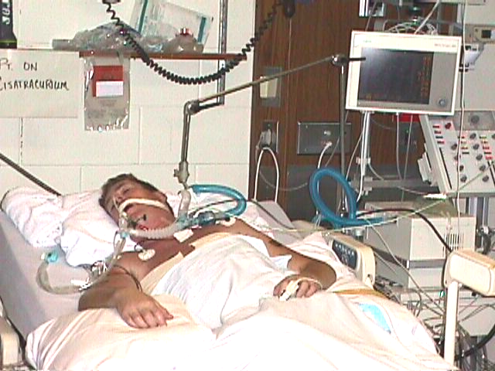
Guías ASPEN SCCM/A.S.P.E.N. (2016)
En el paciente de bajo riesgo nutricional (NRS 2002 ≤3 or NUTRIC score ≤5) solo indique NP exclusiva a los 7 a 10 días en caso de no ser posible la NE
En pacientes con desnutrición grave o alto riesgo nutricional al ingreso (NRS 2002 >3 or NUTRIC score >5), iniciar la NP tan pronto como sea posible
En pacientes con cualquier grado de riesgo nutricional en quienes no se logra > 60% del aporte de calorías y proteína con NE, inicie NPS después de 7 a 10 días
En pacientes con desnutrición grave o alto riesgo nutricional que requieran NP emplee ≤20 Kcal/kg/d y proteína adecuada ≥ 1,2 g/kg/d en la primera semana
NP= Nutrición Prenteral NE= Nutrición Enteral NPS= Nutrición Parenteral Suplementaria
McClave SA, et al. JPEN J Parenteral Enteral Nutr. 2016;40 (2)::159-211.
Notes:
NP= Nutrición Prenteral NE= Nutrición Enteral NPS= Nutrición Parenteral Suplementaria
Las guías ASPEN SCCM/A.S.P.E.N. (2016) establecen las siguientes recomendaciones para el uso de Nutrición Parenteral en UCI:
En el paciente de bajo riesgo nutricional (NRS 2002 ≤3 or NUTRIC score ≤5) solo indique NP exclusiva a los 7 a 10 días en caso de no ser posible la NE
En pacientes con signos desnutrición grave o alto riesgo nutricional al ingreso (NRS 2002 >3 or NUTRIC score >5), iniciar la NP tan pronto como sea posible
En pacientes con cualquier grado de riesgo nutricional en quienes no se logra > 60% del aporte de calorías y proteína con NE, inicie NPS después de 7 a 10 días
En paciente con desnutrición grave o alto riesgo que requieran NP emplee ≤20 Kcal/kg/d y proteína adecuada ≥ 1,2 g/kg/d en la primera semana
McClave SA, Martindale RG, Vanek VW, et al. Guidelines for the Provision and Assessment of Nutrition Support Therapy in the Adult Critically Ill Patient: Society of Critical Care Medicine (SCCM) and American Society for Parenteral and Enteral Nutrition (A.S.P.E.N.). JPEN J Parenter Enteral Nutr 2016;40:159-211.
29

Slide 30
Recomendaciones ESPEN 2019
La Nutrición Parenteral no debe considerarse hasta que no se agoten todas las estrategias para maximizar la Nutrición Enteral
La NE post-pilórica debe emplearse cuando la intolerancia a la alimentación gástrica no mejora con el uso de proquinéticos
La eritromicina es el agente proquinético de elección cuando hay intolerancia a la NE gástrica.
Alternativamente use metoclopramida o la combinación eritromicina – metoclopramida.
El acceso gástrico es la alternativa estándar para iniciar la Nutrición Enteral.
Singer P, et al. ESPEN guideline on clinical nutrition in the intensive care unit. Clin Nutr 2019; 38: 48-79
Notes:
Antes de considerar el uso de nutrición parenteral suplementaria, las guías recomiendan agotar todas las estrategias con evidencia demostrada para optimizar la nutrición enteral.
Se enumeran en la diapositiva las recomendaciones al respecto emitidas recientemente por la Sociedad Europea de Nutrición Clínica y Metabolismo (ESPEN):
- La Nutrición Parenteral no debe considerarse hasta que no se agoten todas las estrategias para maximizar la Nutrición Enteral.
El acceso gástrico es la alternativa estándar para iniciar la Nutrición Enteral.
La eritromicina es el agente proquinético de elección cuando hay intolerancia a la NE gástrica.
Alternativamente use metoclopramida o la combinación eritromicina – metoclopramida.
La NE post-pilórica debe emplearse cuando la intolerancia a la alimentación gástrica no mejora con el uso de proquinéticos.
Singer P, et al. ESPEN guideline on clinical nutrition in the intensive care unit. Clin Nutr 2019, 38: 48-79.

Slide 31
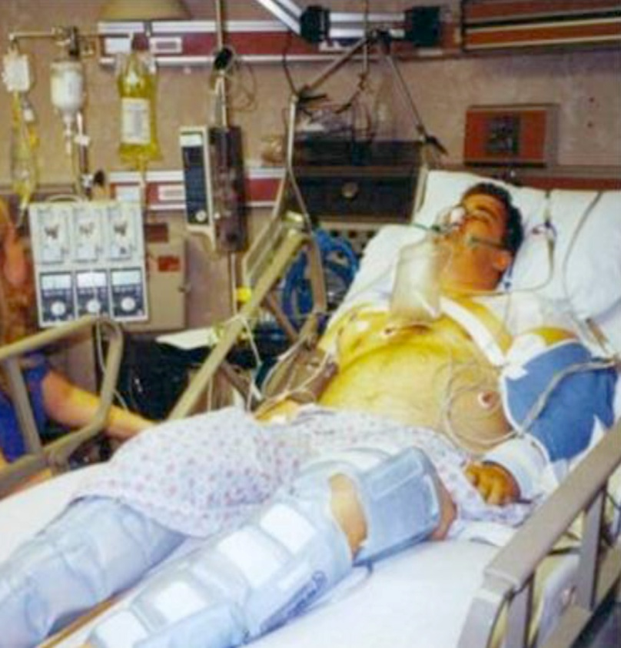
Guías ESPEN 2019
Administre el 70% del requerimiento calórico determinado por calorimetría indirecta en la fase temprana de la enfermedad aguda. Después de 3 días incremente el aporte calórico al 80 – 100% del GER.
Si se usan ecuaciones predictivas para determinar el requerimiento calórico, se prefiere la nutrición hipocalórica (por debajo del 70% de lo calculado) durante la primera semana de estancia en UCI.
Durante la enfermedad crítica se pueden administrar 1,3 g/kg/d de proteína de manera progresiva.
GER= Gasto Energético en Reposo
Singer P, et al. ESPEN guideline on clinical nutrition in the intensive care unit. Clin Nutr 2019; 38: 48-79
.
Notes:
NP= Nutrición Parenteral NE= Nutrición Enteral NPS= Nutrición Parenteral Suplementaria GER= Gasto Energético en Reposo
Recomendaciones de ESPEN 2019 para el aporte de proteínas y calorías:
Administre el 70% del requerimiento calórico determinado por calorimetría indirecta en la fase temprana de la enfermedad aguda. Después de 3 días incremente el aporte calórico al 80 – 100% del GER
Si se usan ecuaciones predictivas para determinar el requerimiento calórico, se prefiere la nutrición hipocalórica (por debajo del 70% de lo calculado) durante la primera semana de estancia en UCI
Durante la enfermedad crítica se pueden administrar 1,3 g/kg/d de proteína de manera progresiva
Singer P, et al. ESPEN guideline on clinical nutrition in the intensive care unit. Clin Nutr 2019, 38: 48-79
31

Slide 32
Recomendación ESPEN sobre NPS (2009 Y 2019)
Guías ESPEN 2019: en pacientes que no toleran la NE completamente durante la primera semana en la UCI, la seguridad y beneficios de iniciar NP debe sopesarse de manera individual (caso a caso)
Guías ESPEN 2009: todos los pacientes que no se encuentren recibiendo la totalidad del requerimiento nutricional calculado después de dos días deben ser considerados para iniciar NPS.
NP= Nutrición Prenteral NE= Nutrición Enteral NPS= Nutrición Prenteral Suplementaria
Singer P, et al. ESPEN guideline on clinical nutrition in the intensive care unit. Clin Nutr 2019; 38: 48-79
.
Notes:
NP= Nutrición Parenteral NE= Nutrición Enteral NPS= Nutrición Parenteral Suplementaria GER= Gasto Energético en Reposo
La recomendación de esta sociedad científica para la implementación de nutrición parenteral suplementaria varía en la última versión.
Para el año 2019 se recomienda que según la evaluación que se haga de cada caso, el inicio de NPS en pacientes con nutrición enteral insuficiente está entre el día 4 a 7 de estancia en la unidad de cuidado intensivo.
Singer P, et al. ESPEN guideline on clinical nutrition in the intensive care unit. Clin Nutr 2019, 38: 48-79
32

Slide 33
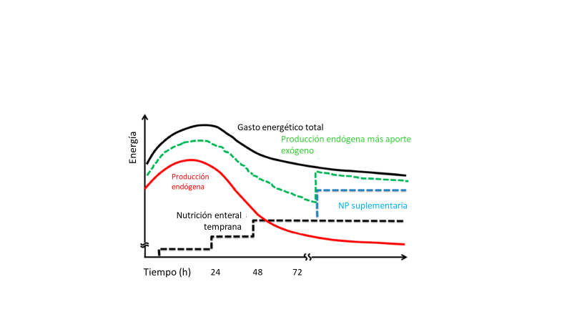
Estrategia nutricional para una intervención adecuada durante la enfermedad crítica
Adaptado de: Blaser AR, et al. Nutrients 2017, 9(12), 1278; https://doi.org/10.3390/nu9121278
Reignier J, et al. Lancet 2018; 391: 133–43
Braunschweig CA, et al. JPEN 2014 DOI: 10.1177/0148607114528541
Notes:
La gráfica resume el enfoque de la terapia médica nutricional tanto enteral como parenteral en pacientes en condición crítica con base en el conocimiento actual para evitar la desnutrición, así como la sobrealimentación (overfeeding):
La nutrición enteral debe intentarse de manera rutinaria debido a los beneficios tanto nutricionales como no nutricionales (línea negra punteada).
La producción endógena de energía (línea roja) producto de las vías metabólicas activadas durante el estrés juega un papel importante y debe tenerse en cuenta. Puede ser suficiente para satisfacer los requerimientos en las primeras 48 a 72 horas, aunque puede verse afectada por el estado nutricional previo. Según esto, la nutrición enteral temprana en dosis completas puede conducir a sobrealimentación (estudio INTACT y NUTRIREA-2)
La línea verde punteada representa la suma de la energía aportada por las reservas endógenas y el aporte exógeno por vía enteral y/o parenteral
En caso de que la nutrición enteral sea insuficiente, la nutrición parenteral suplementaria (línea azul punteada) permite cumplir (top-up) con los requerimientos nutricionales (gasto energético total – línea negra continua).
Blaser AR, et al. Early or Late Feeding after ICU Admission? Nutrients 2017, 9(12), 1278; https://doi.org/10.3390/nu9121278
Reignier J, et al. Enteral versus parenteral early nutrition in ventilated adults with shock: a randomised, controlled, multicentre, open-label, parallel-group study (NUTRIREA-2) Lancet 2018; 391: 133–43
Braunschweig CA, et al. Intensive Nutrition in Acute Lung Injury: A Clinical Trial (INTACT). JPEN 2014 DOI: 10.1177/0148607114528541

Slide 34
¿Cuándo considerar nutrición completa desde el inicio (≥ 80% en 24 – 48 horas)?
Desnutrición grave previa
Alto riesgo nutricional NRS ≥ 3 o Nutric > 5
Pacientes con evidencia de beneficio con inmunonutrición
Pacientes críticos no sépticos (trauma, cirugía mayor, quemaduras, heridas extensas)
Compher Ch, et al. Crit Care Med 2017; 45:156–163
Stuever MF, et al. Full nutrition or not? Nutr Clin Pract 2018, 33(3): 333-338
Wishmeyer PE, et al. Crit Care 2017, 21(1): 142 doi: 10.1186/s13054-017-1736-8
Notes:
Las guías internacionales establecen que los pacientes sin contraindicaciones para nutrición enteral deben recibir por lo menos nutrición trófica tan pronto como sea posible. Si el estado nutricional previo es normal y el riesgo nutricional es bajo, se puede considerar el usar nutrición trófica o sub-nutrición permisiva en la primera semana de estancia en la UCI.
En caso de desnutrición preexistente, riesgo nutricional elevado, pacientes con beneficios demostrados del uso de inmunonutrición o de alto aporte de proteína tempranamente (trauma, cirugía mayor, quemaduras, heridas extensas), se debe avanzar prontamente a lograr el objetivo nutricional en 24 a 48 horas.
En otros grupos de pacientes el logro temprano de las metas nutricionales no se puede recomendar de manera prioritaria en la actualidad: edad extrema, índice de masa corporal < 25 o > 35 (estudio piloto top-up), o gravedad alta de enfermedad.
Compher Ch, et al. Greater Protein and Energy Intake May Be Associated With Improved Mortality in Higher Risk Critically Ill Patients: A Multicenter, Multinational Observational Study Crit Care Med 2017; 45:156–163.
Stuever MF, et al. Full nutrition or not? Nutr Clin Pract 2018, 33(3): 333-338
Wishmeyer PE, et al. A randomized trial of supplemental parenteral nutrition in underweight and overweight critically ill patients: the TOP-UP pilot trial. Crit Care 2017, 21(1): 142 doi: 10.1186/s13054-017-1736-8.

Slide 35
Conceptos claves
La NP puede ser usada para cumplir los requerimientos nutricionales en pacientes con el tracto GI no funcional.
La insuficiente ingesta de calorías y proteína está asociada con resultados clínicos pobres.
La complementación de la NP puede ser usada en pacientes de alto riesgo para cumplir los requerimientos de energía y proteína.
La NP requiere de un monitoreo estrecho para reducir las complicaciones.
Notes:
Los conceptos clave de esta sesión son:
La NP se puede utilizar para satisfacer las necesidades nutricionales de los pacientes con falla del funcionamiento del tracto gastrointestinal.
La insuficiente ingesta de energía y de proteínas se asocia con pobres resultados clínicos.
La NP complementaria puede ser utilizada en pacientes de alto riesgo para satisfacer las necesidades de energía y proteínas.
La NP requiere de un monitoreo estrecho para reducir las complicaciones.

Slide 36


